Slide 1
















Schulungsunterlagen der
AG RDA
Vertretungen der Öffentlichen Bibliotheken

Slide 2
Zusammenstellungen: analytische und hierarchische Beschreibung
Modul 5A.02.02

Slide 3
Inhalt
Allgemeine Aspekte von Zusammenstellungen
  Arten von Zusammenstellungen
  Arten der Beschreibung
  In der Manifestation verkörpertes Werk
  Beziehungskennzeichnungen Zusammenstellender/Herausgeber
Analytische und hierarchische Beschreibung von Zusammenstellungen
  Teile von monografischen Zusammenstellungen
    Werke einer / Werke verschiedener Personen einer Familie oder Körperschaft
      mit übergeordnetem Titel
      ohne übergeordneten Titel
  Teile von fortlaufenden Zusammenstellungen
  Einzelbeiträge im Bereich AV-Materialien

Slide 4
Arten von Zusammenstellungen
Zusammenstellungen von Werken von einer Person, einer Familie oder einer Körperschaft
  Mit übergeordnetem Titel
  Ohne übergeordneten Titel
Zusammenstellungen von Werken verschiedener Personen, Familien oder Körperschaften
  Mit übergeordnetem Titel
  Ohne übergeordneten Titel

Slide 5
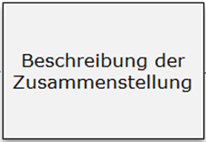
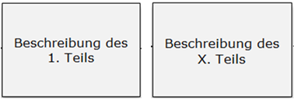
Arten der Beschreibung -1-
Umfassende Beschreibung (RDA 1.5.2)
Analytische Beschreibung (RDA 1.5.3)

Slide 6
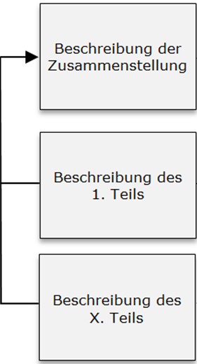
Arten der Beschreibung -2-
Hierarchische Beschreibung (RDA 1.5.4)

Slide 7
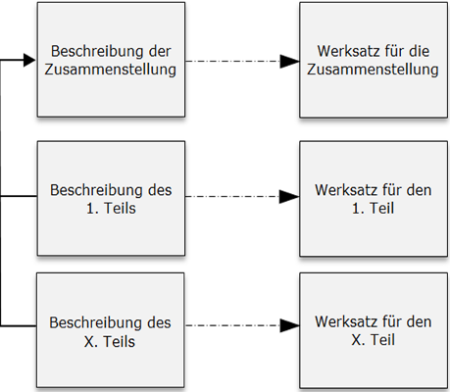
In der Manifestation verkörpertes Werk (RDA 17.8)
Besonderheit bei Zusammenstellungen: In einer Manifestation sind mehrere Werke verkörpert
  Werk der Zusammenstellung selbst
  Teilwerke, die in der Zusammenstellung enthalten sind

Slide 8
Analytische und Hierarchische Beschreibung – Grundsätzliches I
Beschreibung erfolgt ausgehend vom Teil
Verwendet bei
  Aufsatzkatalogisierung
  Katalogisierung von Einzelbeiträgen aus Sammelwerken oder Sammlungen von Schriften eines Autors
  Einzelbeiträgen im Bereich Audivisuelle Materialien
Entscheidung, welche Teile analytisch beschrieben werden fällt in das Ermessen der erschließenden Institution
8

Slide 9
Analytische Beschreibung – Grundsätzliches
rein analytische Beschreibung (1.5.3):
  es wird nur der Teil beschrieben, z. B. ein Beitrag aus einer Zeitschrift
  Elemente der größeren Ressource werden nur angegeben, wenn sie für die Beschreibung des Teils notwendig sind, z. B. Erscheinungsjahr; Medientyp, Datenträgertyp; sie gelten für alle Teile gleichermaßen
  der Bezug zur größeren Ressource kann als Beziehung zu einem Werk (RDA 25.1) oder einer Manifestation (RDA 27.1) ausgedrückt werden
9

Slide 10
Hierarchische Beschreibung – Grundsätzliches
hierarchische Beschreibung (1.5.4):
  es wird der Teil analytisch beschrieben
  es wird die größere Ressource umfassend beschrieben (z. B. die Zeitschrift, die Sammlung von Schriften eines Autors)
  dies erfolgt i. d. R. formattechnisch in zwei getrennten Beschreibungen, die über einen Identifikator in Bezug zueinander gesetzt werden
  die Beziehung zur größeren Ressource erfolgt nach RDA 27.1 als „In Beziehung stehende Manifestation, Beziehungskennzeichnung J4.4 „Enthalten in“
  die hierarchische Beschreibung gilt somit als eine Beschreibung
  Welche Standardelemente mindestens in der umfassenden Beschreibung des Ganzen und welche mindestens in der analytischen Beschreibung des Teils angegeben werden müssen, wird in der Standardelemente-Tabelle für die hierarchische Beschreibung von Zusammenstellungen vorgeschlagen (Tabelle verankert in der D-A-CH AWR zu 1.5.4 oder im RDA-Info-Wiki unter RDA – Regelwerk – Arbeitshilfen)
10

Slide 11
Hierarchische Beschreibung –
Emfehlung Nachnutzung
hierarchische Beschreibung (1.5.4):
  Eine nach 1.5.2. erstellte umfassende Beschreibung einer Zusammenstellung und die nach 1.5.3 erfassten analytischen Beschreibungen ihrer Teile dürfen zu einer hierarchischen Beschreibung nach 1.5.4 zusammengefügt werden.
  Beispielsweise kann in einer Verbundumgebung eine nach 1.5.2 erstellte umfassende Beschreibung einer Zusammenstellung nachgenutzt werden, um die darin enthaltenen Beiträge zusätzlich analytisch zu beschreiben.
11

Slide 12
Allgemeine Hinweise zu den Beispielen
In den Beispielen wird im Wesentlichen auf die analytische Beschreibung der Teile eingegangen
Schulungsunterlagen zur Erstellung der umfassenden Beschreibung, die im Rahmen der hierarchischen Beschreibung erstellt oder nachgenutzt wird, finden sich in Modul 5A Zusammenstellungen – Umfassende Beschreibung
Für die analytische Beschreibung eines Teils ist es nicht relevant, ob es sich um eine Zusammenstellung von Werken einer oder mehrere Personen handelt oder ob die Zusammenstellung einen überordneten Titel hat oder nicht. Die Anordnung der Beispiele folgt dennoch dem Aufbau der Schulungsunterlagen von Modul 5A Zusammenstellung – Umfassende Beschreibung
12

Slide 13
Beschreibung Teile von monografischen Zusammenstellungen
hierunter fallen:
  Beiträge in Sammelwerken/Herausgeberschriften
  Beiträge in Sammlungen von Schriften eines Autors

Slide 14
Zusammenstellung von Werken von einem geistigen Schöpfer mit übergeordnetem Titel
Die folgenden zwei Folien veranschaulichen die analytische Beschreibung des 1. Teils
Es werden alle Elemente vollständig ausgeführt. Die Beschreibung der weiteren Teile erfolgt parallel und wird hier nicht weiter ausgearbeitet
14

Slide 15

Ein geistiger Schöpfer, übergeordneter Titel –
Teil analytisch
PICA | RDA | Element | Erfassung
0500 | 2.13 | Erscheinungs-weise | Alxo
0501 | 6.9 | Inhaltstyp | Text$btxt
0502 | 3.2 | Medientyp | ohne Hilfsmittel zu benutzen$bn
0503 | 3.3 | Datenträgertyp | Band$bnc
1100 | 2.8.6 | Erscheinungs-datum | 2007
1500 | 6.11 | Sprache der Expression | /1ger
3000 | 19.2 | Geistiger Schöpfer | !118559230! Kafka, Franz $BVerfasser $4aut
 | 18.5 | Beziehungskenn-zeichnung
Beispiel 1
Enthält 3 Romane von Franz Kafka

Slide 16
Ein geistiger Schöpfer, übergeordneter Titel –
Teil Forts.
Beispiel 1
PICA | RDA | Element | Erfassung
4000 | 2.3.2 | Haupttitel | Der @Process / Franz Kafka
 | 2.4.2 | Verantwortlich-keitsangabe
4070 | 3.4 | Umfang | /v1/p5-253
4241 | 24.5 | Beziehungs-kennzeichnung | Enthalten in!123456789! Kafka, Franz: Romane
 | 27.1 | In Beziehung stehende Manifestation
Enthält 3 Romane von Franz Kafka
Hinweis zu 24.5. Bei einer strukturierten Beschreibung wird das Element „Beziehungskennzeichnung“ vor die strukturierte Beschreibung von 27.1. gesetzt. Die Beziehungskennzeichnung „Enthalten in“ findet sich in Anhang J.4.4.
16

Slide 17
Zusammenstellung von Werken von einem geistigen Schöpfer mit übergeordnetem Titel
Die folgenden drei Folien veranschaulichen eine innerhalb der hierarchischen Beschreibung neu erstellte umfassende Beschreibung.
17

Slide 18
Ein geistiger Schöpfer, übergeordneter Titel – umfassend
PICA | RDA | Element | Erfassung
0500 | 2.13 | Erscheinungs-weise | Aa
0501 | 6.9 | Inhaltstyp | Text$btxt
0502 | 3.2 | Medientyp | ohne Hilfsmittel zu benutzen$bn
0503 | 3.3 | Datenträgertyp | Band$bnc
1100 | 2.8.6 | Erscheinungs-datum | 2007
1500 | 6.11 | Sprache der Expression | /1ger
2000 | 2.15 | Identifikator für die Manifestation | 978-3-05453-0*
3000 | 19.2 | Geistiger Schöpfer | !118559230! Kafka, Franz $BVerfasser $4aut
 | 18.5 | Beziehungskenn-zeichnung
Beispiel 1
Enthält 3 Romane von Franz Kafka

Slide 19
Ein geistiger Schöpfer, übergeordneter Titel – umfassend, Forts.
Beispiel 1
PICA | RDA | Element | Erfassung
3010 | 20.2 | Mitwirkender | !120380722! Lamping, Dieter$B Herausgeber$4edt
 | 18.5 | Beziehungskennzeichnung
3010 | 20.2 | Mitwirkender | !132989336!Poppe, Sandra$B Herausgeber$4edt
 | 18.5 | Beziehungskennzeichnung
3210 | 17.8 | In der Manifestation verkörpertes Werk | !1122334455! Kafka, Franz$aRomane
„Romane“ in 6.2.2 ist ein Formaltitel, Hinweise zur Bildung von Formaltiteln siehe Schulungsunterlagen Modul 5A Zusammenstellungen – Umfassende Beschreibung
Enthält 3 Romane von Franz Kafka
19

Slide 20
Ein geistiger Schöpfer, übergeordneter Titel – umfassend, Forts.
Beispiel 1
PICA | RDA | Element | Erfassung
4000 | 2.3.2 | Haupttitel | Romane / Franz Kafka ; herausgegeben und mit einem Nachwort versehen von Dieter Lamping ; mit Anmerkungen, Kommentar und Zeittafel von Sandra Poppe
 | 2.4.2 | Verantwortlich-keitsangabe
 | 2.4.2 | Verantwortlich-keitsangabe
 | 2.4.2 | Verantwortlich-keitsangabe
4030 | 2.8.2 | Erscheinungs-ort | Düsseldorf : Artemis & Winkler
 | 2.8.4 | Verlagsname
4060 | 3.4 | Umfang | 1039 Seiten
Enthält 3 Romane von Franz Kafka
20

Slide 21
Hinweis zu den weiteren Beispielen
Bei den weiteren Beispielen werden teilweise nur noch die für die Darstellung des Sachverhalts wichtigen Elemente aufgeführt.
Die vollständigen Beispiele können Sie in der Textversion zu dieser Powerpoint-Schulung finden oder in der Beispielsammlung der AG RDA im RDA Info-Wiki.
21

Slide 22
Zusammenstellung von Werken von einem geistigen Schöpfer ohne übergeordnetem Titel
Die folgenden zwei Folien veranschaulichen die analytische Beschreibung des 1. Teils
Die Beschreibung der weiteren Teile erfolgt parallel und wird hier nicht weiter ausgearbeitet
22

Slide 23

Ein geistiger Schöpfer, ohne übergeordn. Titel –
Teil analytisch
PICA | RDA | Element | Erfassung
0500 | 2.13 | Erscheinungs-weise | Alxo
0501 | 6.9 | Inhaltstyp | Text$btxt
0502 | 3.2 | Medientyp | ohne Hilfsmittel zu benutzen$bn
0503 | 3.3 | Datenträgertyp | Band$bnc
1100 | 2.8.6 | Erscheinungs-datum | 2000
1500 | 6.11 | Sprache der Expression | /1ger
3000 | 19.2 | Geistiger Schöpfer | !123362474! Mayenburg, Marius$cvon $BVerfasser$4aut
 | 18.5 | Beziehungs-kennzeichnung
3210 | 17.8 | In der Manifestation verkörpertes Werk | !1122334499!Mayenburg, Marius$cvon $aFeuergesicht
Beispiel 2
Enthält 2 Theater-stücke von Marius Mayenburg
23

Slide 24
Ein geistiger Schöpfer, ohne übergeordn. Titel – Teil Forts.
Beispiel 2
 | RDA | Element | Erfassung
4000 | 2.3.2 | Haupttitel | Feuergesicht / Marius von Mayenburg
 | 2.4.2 | Verantwort-lichkeitsan-gabe
4070 | 3.4 | Umfang | /v1/p7-69
4241 | 24.5 | Beziehungs-kennzeichnung | Enthalten in!111222333!Mayenburg, Marius$cvon: Feuergesicht ; Parasiten
 | 27.1 | In Beziehung stehende Manifestation
Enthält 2 Theater-stücke von Marius Mayenburg
Hinweis zu 24.5. Bei einer strukturierten Beschreibung wird das Element „Beziehungskennzeichnung“ vor die ISBD-Beschreibung von 27.1. gesetzt.
24

Slide 25
Zusammenstellung von Werken von einem geistigen Schöpfer ohne übergeordnetem Titel
Die folgenden drei Folien veranschaulichen eine innerhalb der hierarchischen Beschreibung neu erstellte umfassende Beschreibung.
25

Slide 26
Ein geistiger Schöpfer, ohne übergeordn. Titel – umfassend
PICA | RDA | Element | Erfassung
0500 | 2.13 | Erscheinungs-weise | Aa
0501 | 6.9 | Inhaltstyp | Text$btxt
0502 | 3.2 | Medientyp | ohne Hilfsmittel zu benutzen$bn
0503 | 3.3 | Datenträgertyp | Band$bnc
1100 | 2.8.6 | Erscheinungsdatum | 2000
1500 | 6.11 | Sprache der Expression | /1ger
2000 | 2.15 | Identifikator für die Manifestation | 3-88661-224-4*
Beispiel 2
Enthält 2 Theater-stücke von Marius Mayenburg
26

Slide 27
Ein geistiger Schöpfer, ohne übergeordn.Titel – umfassend, Forts.
Beispiel 2
PICA | RDA | Element | Erfassung
3000 | 19.2 | Geistiger Schöpfer | !123362474! Mayenburg, Marius$cvon$B Verfasser$4aut
 | 18.5 | Beziehungskennzeichnung
3211 | 6.2.2 | Bevorzugter Titel des Werkes | Feuergesicht
3211 | 6.2.2 | Bevorzugter Titel des Werkes | Parasiten
4000 | 2.3.2 | Haupttitel (des 1. Teils) | Feuergesicht
4010 | 2.3.2 | Haupttitel (des 2. Teils) | Parasiten
4011 | 2.3.4 | Titelzusatz (für beide Teile) | zwei Stücke / Marius von Mayenburg
 | 2.4.2 | Verantwortlich-keitsangabe (für beide Teile)
Enthält 2 Theater-stücke von Marius Mayenburg
27

Slide 28
Ein geistiger Schöpfer, ohne übergeordneten Titel –umfassend, Forts.
Beispiel 2
PICA | RDA | Element | Erfassung
4030 | 2.8.2 | Erscheinungsort | Frankfurt am Main : Verlag der Autoren
 | 2.8.4 | Verlagsname
4060 | 3.4 | Umfang | 130 Seiten
4190 | 2.12.2 | Haupttitel der Reihe | Henschel-Schauspiel
Enthält 2 Theater-stücke von Marius Mayenburg
6.2.2. und 17.8. sind hier nur illustrierend angebenen, die Erfassung erfolgt innerhalb der hierarchischen Beschreibung in der analytischen Beschreibung des jeweiligen Teils. In einer rein umfassenden Beschreibung sind alle bevorzugten Werktitel gemäß 6.2.2.(10.3) anzu-geben, sowie das erste oder überwiegende in der Manifestation verkörperte Werk nach 17.8.
28

Slide 29
Zusammenstellung von Werken von mehreren geistigen Schöpfern mit übergeordnetem Titel
Alle relevanten Aspekte wurden in den Beispielen für Zusammenstellung von Werken eines geistigen Schöpfers erläutert
Ausgearbeitete Beispiele können Sie in der Textversion zu dieser Powerpoint-Schulung finden oder in der Beispielsammlung der AG RDA im RDA Info-Wiki.
29

Slide 30
Beschreibung Teile von fortlaufenden Zusammenstellungen
hierunter fallen:
  Aufsätze in Zeitschriften / Zeitschriftenheften
  Rezensionen in Zeitschriften / Zeitschriftenheften
30

Slide 31
Beschreibung eines Aufsatzes in einer Zeitschrift
Die folgenden zwei Folien veranschaulichen die analytische Beschreibung eines Aufsatzes
Die hierarchische Beschreibung setzt die analytischen Beschreibungen der Teile und die umfassende Beschreibung der Zusammenstellung über einen Identifikator in 27.1. (z. B. ISSN oder ID-Nr. des Datensatzes) zusammen. Ob der Aufsatz mit dem Zeitschriftenheft oder der Zeitschrift verlinkt wird, ist abhängig von der Umsetzung im jeweiligen System.
31

Slide 32
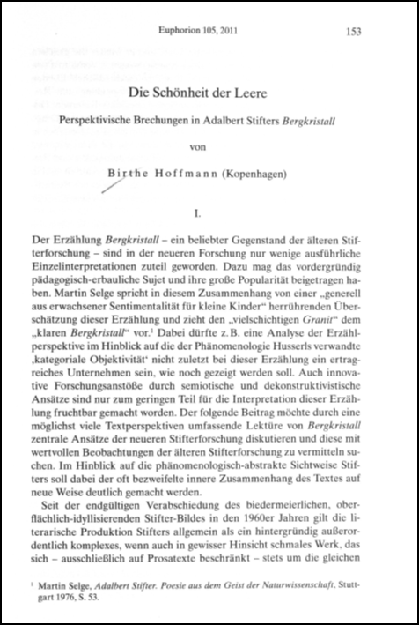
Beschreibung eines Aufsatzes in einer Zeitschrift
PICA | RDA | Element | Erfassung
0500 | 2.13 | Erscheinungs-weise | Alxo
0501 | 6.9 | Inhaltstyp | Text$btxt
0502 | 3.2 | Medientyp | ohne Hilfsmittel zu benutzen$bn
0503 | 3.3 | Datenträgertyp | Band$bnc
1100 | 2.8.6 | Erscheinungs-datum | 2011
1500 | 6.11 | Sprache der Expression | /1ger
3000 | 19.2 | Geistiger Schöpfer | !120893223! Hoffmann, Birthe$B Verfasser$4aut
 | 18.5 | Beziehungskenn-zeichnung
Beispiel 3
Aufsatz in Euphorion. Zeitschrift für Literatur-geschichte 105. Band, Heft 2, 2011
32

Slide 33
Beschreibung eines Aufsatzes in einer Zeitschrift, Forts.
Beispiel 3
PICA | RDA | Element | Erfassung
3210 | 17.8 | In der Manifestation verkörpertes Werk | !1313242456! Hoffmann, Birthe$aSchönheit der Leere
4000 | 2.3.2 | Haupttitel | Schönheit der Leere : perspektivische Brechungen in Adalbert Stifters ″Bergkristall″ / von Birthe Hoffmann
 | 2.3.4 | Titelzusatz
 | 2.4.2 | Verantwortlich-keitsangabe
4070 | 3.4 | Umfang | /v105/a2/p153-185
4241 | 24.5 | Beziehungs-kennzeichnung | Enthalten in!010026150! Euphorion
 | 27.1 | In Beziehung stehende Manifestation
Aufsatz in Euphorion. Zeitschrift für Literatur-geschichte 105. Band, Heft 2, 2011
33

Slide 34
Beschreibung einer Rezension in einer Zeitschrift
Die folgenden drei Folien veranschaulichen die analytische Beschreibung einer Rezension
Die hierarchische Beschreibung setzt die analytischen Beschreibungen der Teile und die umfassende Beschreibung der Zusammenstellung über einen Identifikator in 27.1. (z. B. ISSN oder ID-Nr. des Datensatzes) zusammen. Ob der Aufsatz mit dem Zeitschriftenheft oder der Zeitschrift verlinkt wird, ist abhängig von der Umsetzung im jeweiligen System.
Die formattechnische Anzeige der Rezension in der Beschreibung des rezensierten Buchs ist ebenfalls abhängig von der Umsetzung im jeweiligen System.
34

Slide 35
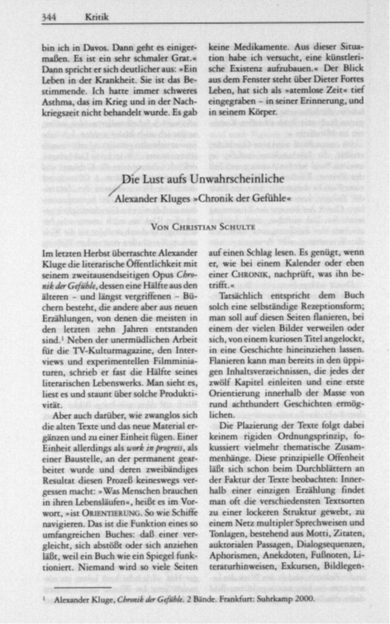
Beschreibung einer Rezension in einer Zeitschrift
PICA | RDA | Element | Erfassung
0500 | 2.13 | Erscheinungs-weise | Alxo
0501 | 6.9 | Inhaltstyp | Text$btxt
0502 | 3.2 | Medientyp | ohne Hilfsmittel zu benutzen$bn
0503 | 3.3 | Datenträgertyp | Band$bnc
1100 | 2.8.6 | Erscheinungs-datum | 2001
1500 | 6.11 | Sprache der Expression | /1ger
3000 | 19.2 | Geistiger Schöpfer | !107047187! Schulte, Christian$B Verfasser$4aut
 | 18.5 | Beziehungskenn-zeichnung
3210 | 17.8 | In der Manifestation verkörpertes Werk | !1313242466! Schulte, Christian$aDie @Lust aufs Unwahrscheinliche
Beispiel 4
Rezension in Merkur. Deutsche Zeitschrift europäisches Denken. Heft 4, 55. Jahrgang, April 2001
35

Slide 36
Beschreibung einer Rezension in einer Zeitschrift, Forts.
Beispiel 4
PICA | RDA | Element | Erfassung
4000 | 2.3.2 | Haupttitel | Die @Lust aufs Unwahrscheinliche : Alexander Kluges ″Chronik der Gefühle″ / von Christian Schulte
 | 2.3.4 | Titelzusatz
 | 2.4.2 | Verantwortlich-keitsangabe
4070 | 3.4 | Umfang | /v55/a4/p344-350
4241 | 24.5 | Beziehungs-kennzeichnung | Enthalten in!010052488! Merkur
 | 27.1 | In Beziehung stehende Manifestation
Rezension in Merkur. Deutsche Zeitschrift europäisches Denken. Heft 4, 55. Jahrgang, April 2001
36

Slide 37
Beschreibung einer Rezension in einer Zeitschrift, Forts.
Beispiel 4
PICA | RDA | Element |  | Erfassung
4249 | 24.5 | Beziehungs-kennzeichnung |  | Rezension von!987654321!Kluge, Alexander: Chronik der Gefühle
 | 27.1 | In Beziehung stehende Manifestation
oder
4249 | 24.5 |  | Beziehungs-kennzeichnung | Rezension von$lKluge, Alexander$tChronik der Gefühle $dFrankfurt am Main$eSuhrkamp $f2001
 | 27.1 |  | In Beziehung stehende Manifestation
Rezension in Merkur. Deutsche Zeitschrift europäisches Denken. Heft 4, 55. Jahrgang, April 2001
37

Slide 38
Beschreibung Einzelbeiträge im Bereich AV-Materialien
hierunter fallen z. B.:
  Tracks / Beiträge auf einer CD
  Beiträge auf einer DVD
Alle für Zusammenstellungen relevanten Aspekte wurden in den Beispielen für gedruckte Materialien veranschaulicht und gelten auch für den AV-Bereich
Ausgearbeitete Beispiele können Sie in der Textversion zu dieser PowerPoint-Schulung finden oder in der Beispielsammlung der AG RDA im RDA Info-Wiki.
38

Slide 39
Beschreibung eines Teils auf einer DVD
Die folgenden vier Folien veranschaulichen die analytische Beschreibung des 2. Teils auf einer DVD
39

Slide 40
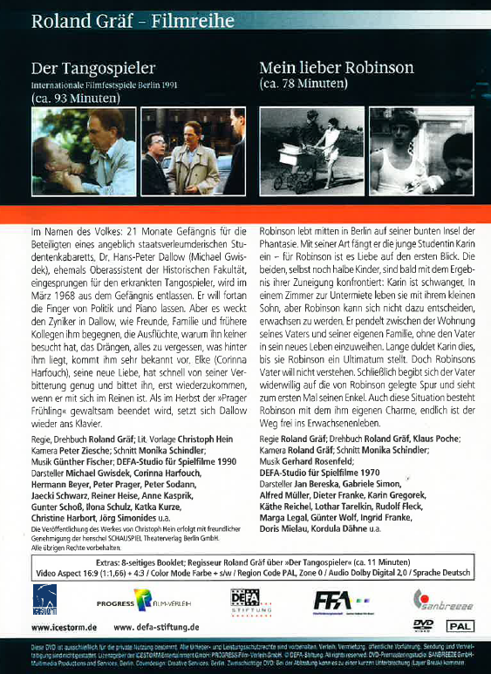
Analytische Beschreibung des 2. Teils einer DVD
PICA | RDA | Element | Erfassung
0500 | 2.13 | Erscheinungs-weise | Slio
0501 | 6.9 | Inhaltstyp | zweidimensionales bewegtes Bild$btdi
0502 | 3.2 | Medientyp | video$bv
0503 | 3.3 | Datenträgertyp | Videodisk$bvd
1100 | 2.8.6 | Erscheinungs-datum | 2013
1500 | 6.11 | Sprache der Expression | /1ger
3010 | 19.3 | Sonstige Person, die mit einem Werk in Beziehung steht | !123288576!Gräf, Roland $BFilmregisseur $4fmd $BDrehbuchautor $4aus
 | 18.5 | Beziehungskenn-zeichnung
 | 18.5 | Beziehungskenn-zeichnung
Beispiel 5
2 Filme des Regisseurs Roland Gräf auf DVD
40

Slide 41
Analytische Beschreibung des 2. Teils einer DVD, Forts.
Beispiel 5
PICA | RDA | Element | Erfassung
3010 | 20.2 | Mitwirkender | !132752557! Bereska, Jan $BSchauspieler $4act
 | 18.5 | Beziehungs-kennzeichnung
3010 | 20.2 | Mitwirkender | !110533771! Simon, Gabriele $BSchauspieler $4act
 | 18.5 | Beziehungs-kennzeichnung
3010 | 20.2 | Mitwirkender | !123063876! Müller, Alfred $BSchauspieler $4act
 | 18.5 | Beziehungs-kennzeichnung
3210 | 17.8 | In der Manifestation verkörpertes Werk | !167167167!Mein lieber Robinson
2 Filme des Regisseurs Roland Gräf auf DVD
41

Slide 42
Analytische Beschreibung des 2. Teils einer DVD, Forts.
PICA | RDA | Element | Erfassung
4000 | 2.3.2 | Haupttitel (2. Teil) | Mein lieber Robinson / Regie: Roland Gräf ; Drehbuch: Roland Gräf, Klaus Poche ; Darsteller: Jan Bereska, Gabriele Simon, Alfred Müller [und 10 andere]
 | 2.4.2 | Verantwortlich-keitsangabe
 | 2.4.2 | Verantwortlich-keitsangabe
 | 2.4.2 | Verantwortlich-keitsangabe
4070 | 3.4 | Umfang | /v1/p2/y78 min
 | 7.22 | Dauer
Beispiel 5
2 Filme des Regisseurs Roland Gräf auf DVD
42

Slide 43
Analytische Beschreibung des 2. Teils einer DVD, Forts.
Beispiel 5
PICA | RDA | Element | Erfassung
4061 | 7.17 | Farbinhalt | farbig und schwarz-weiß
4202 | 7.11 | Aufzeichnungs-ort und Aufzeichnungs-datum | DEFA-Studio für Spielfilme 1970
4241 | 24.5 | Beziehungs-kennzeichnung | Enthalten in!111469937! Der @Tangospieler ; Mein lieber Robinson
 | 27.1 | In Beziehung stehende Manifestation
2 Filme des Regisseurs Roland Gräf auf DVD
43

Slide 44
Beschreibung eines Tracks auf einer CD
Die folgenden beiden Folien veranschaulichen die analytische Beschreibung eines Tracks / Beitrags auf einer CD
44

Slide 45
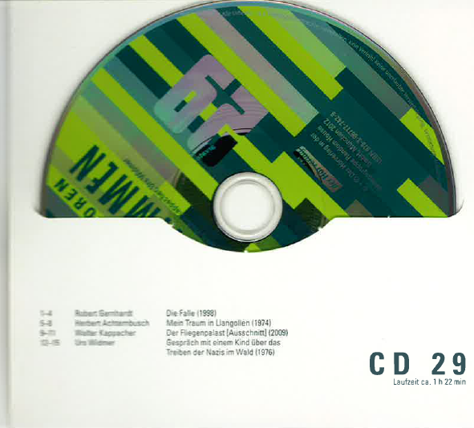

Beschreibung eines Tracks auf einer CD
Beispiel 6
PICA | RDA | Element | Erfassung
0500 | 2.13 | Erscheinungs-weise | Slio
0501 | 6.9 | Inhaltstyp | gesprochenes Wort$bspw
0502 | 3.2 | Medientyp | audio$bs
0503 | 3.3 | Datenträgertyp | Audiodisk$bsd
1100 | 2.8.6 | Erscheinungs-datum | 2012
1500 | 6.11 | Sprache der Expression | /1ger
3000 | 19.2 | Geistiger Schöpfer | !11884556X! Gernhardt, Robert$B Verfasser$4aut$BErzähler $4nrt
 | 18.5 | Beziehungskenn-zeichnung
 | 18.5 | Beziehungskenn-zeichnung
45

Slide 46
Beschreibung eines Tracks auf einer CD
Beispiel 6
PICA | RDA | Element | Erfassung
3210 | 17.8 | In der Manifestation verkörpertes Werk | !1919191919! Gernhardt, Robert$aDie @Falle
4000 | 2.3.2 | Haupttitel | Die @Falle / Robert Gernhardt
 | 2.4.2 | Verantwort-lichkeitsan-gabe
4070 | 3.4 | Umfang | /v25
4202 | 7.11 | Aufzeichnungs-datum | 1989
4241 | 24.5 | Beziehungs-kennzeichnung | Enthalten in!102310041X! Erzählerstimmen
 | 27.1 | In Beziehung stehende Manifestation
46

